Slide 1
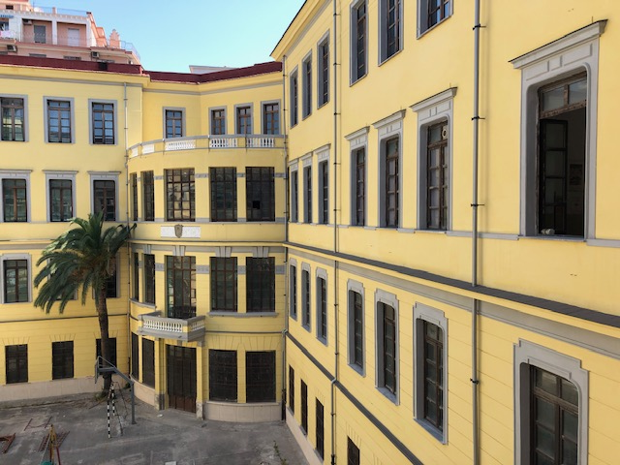
LICEO CLASSICO STATALE «T. TASSO» SALERNO – PONTECAGNANO FAIANO
Organizzazione
attività educativo didattiche
a.s. 2020/2021
A scuola in sicurezza

Slide 2
Spazi flessibili e didattica su misura
REGOLE
Rispetto degli ingressi e delle uscite assegnate
Rispetto degli orari, degli spazi e dei tempi
Igienizzazione delle mani
Controllo della temperatura corporea e dei sintomi respiratori
Corresponsabilità
Rispetto del distanziamento sociale
Utilizzo dei dispositivi di protezione individuale
Cura dell'ambiente di apprendimento

Slide 3
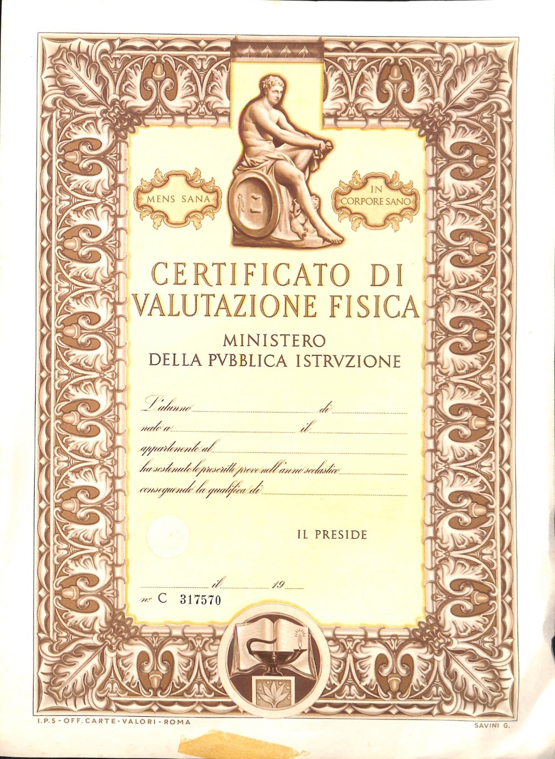
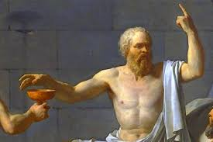
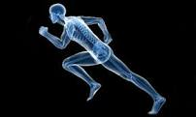
La nostra organizzazione
CLASSI PRIMO BIENNIO
MONTE ORE ANNUALE: 891 ore così suddivise su base settimanale
25 UD IN PRESENZA E 7 UD DEDICATE A VISITE GUIDATE, AREA DI INDIRIZZO, PARTECIPAZIONE A SEMINARI, CONVEGNI DA REMOTO O IN PRESENZA SECONDO LE INDICAZIONI DEL CTS
5 giorni in presenza
Dal Lunedì al Venerdì
dalle h 8:10 alle h 12:20
scienze motorie
Attività nelle due palestre e nella sala «Ciro» - 1 classe per volta
per un totale di 25 unità orarie

Slide 4
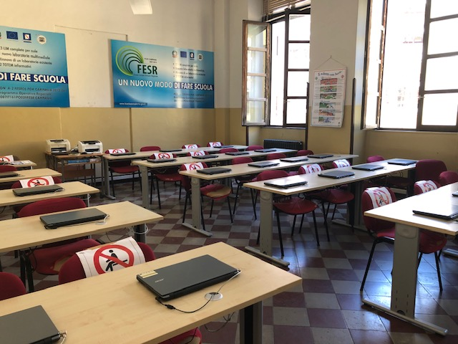
La nostra organizzazione
CLASSI SECONDO BIENNIO E V ANNO:
MONTE ORE ANNUALE: 1023 ore così suddivise su base settimanale
25 UD IN PRESENZA E 12 UD DEDICATE A PCTO, VISITE GUIDATE, AREA DI INDIRIZZO, PARTECIPAZIONE A SEMINARI, CONVEGNI DA REMOTO O IN PRESENZA SECONDO LE INDICAZIONI DEL CTS
5 giorni in presenza
dalle h 8:10 alle h 12:20
scienze motorie
per un totale di 25 unità orarie
Attività nelle due palestre e nella sala «Ciro» - 1 classe per volta

Slide 5
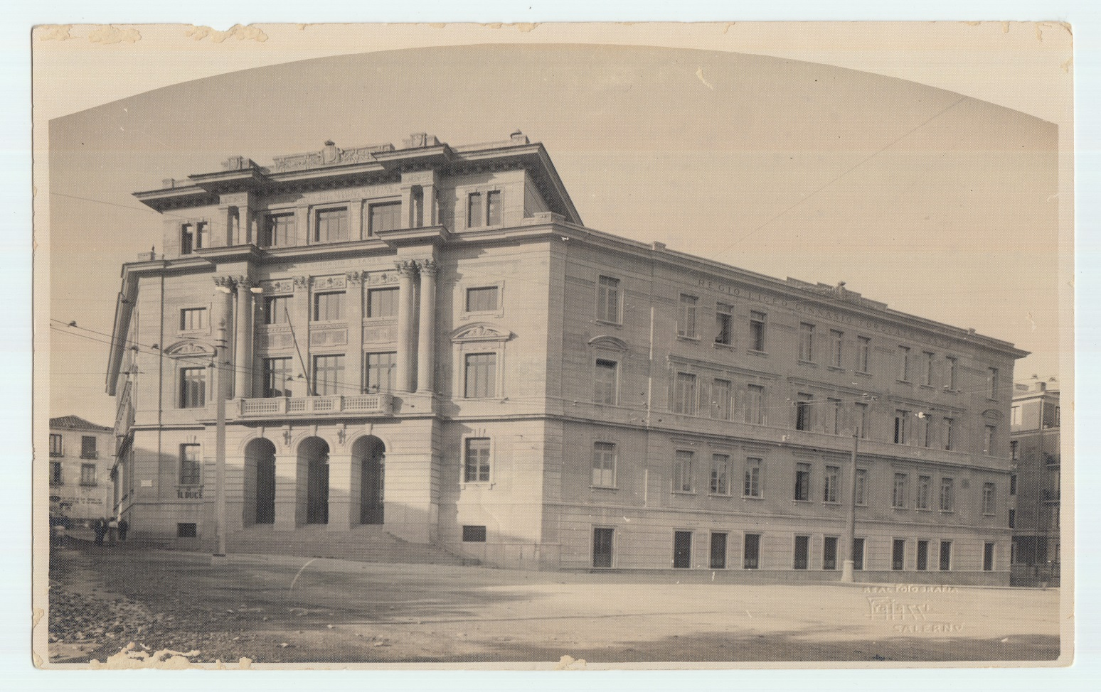
Spazi e classi
CLASSI
classi presenti contemporaneamente a scuola o da casa
bagni dedicati
INGRESSI E USCITE
4 ingressi e 4 uscite
segnaletica dedicata
percorsi interni identificati
con precisione
LABORATORI E TABLET
utilizzo dei laboratori nel rispetto delleregole
utilizzo del metodo byod

Slide 6
Raccomandazioni particolari
PER UNA COLLABORAZIONE FATTIVA
RESPONSABILITÀ
Rispettare le regole del distanziamento sociale, indossare i DPI, igienizzare spesso le mani, non creare assembramenti, non venire a scuola con temperatura superiore a 37,5° o con sintomi respiratori si possono seguire le lezioni da casa come da scuola grazie alle telecamere direzionali che sono installate in tutte le classi, rimanere negli spazi assegnati
DIARIO E REGISTRO
Tutte le comunicazioni saranno disponibili in tempo reale sul registro. Per le giustificazioni si raccomanda l'uso del registro elettronico
MOBILITÀ
Si raccomanda di non creare assembramenti all'ingresso della scuola sostenendo, ove possbile, una diversa mobilità (uso delle bicilette, trasporti pubblici, car sharing tra famiglie.. ) evitando di accompagnare i ragazzi fino all’ingresso

Slide 7
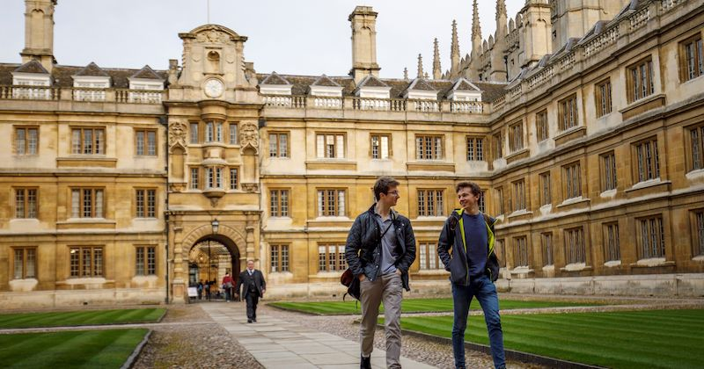
Progettazione a.s. 2020/2021
PCTO
Saranno sviluppati percorsi di alternanza scuola lavoro, stage tirocini attenendosi scrupolosamente alle indicazioni di sicurezza
LINGUE
Saranno attivati percorsi linguistici e di certificazione, progetti
e-twinning e gemellaggi (virtuali) in attesa di poter programmare scambi, stage all'estero, erasmus e mobilità studentesca
PROGETTI
continueranno i progetti di istituto, i laboratori teatrale e corale anche a distanza. Ne saranno attivati di nuovi e saranno incentivate competizioni quali hackathon, olimpiadi, tornei, concorsi..
ORIENTAMENTO
Verranno sviluppati percorsi di orientamento e di conoscenza del mondo del lavoro e delle professioni

Slide 8
La tua scuola
SPORTELLO DEDICATO
COLLOQUI
DIRIGENZA E VICEPRESIDENZA
D.S. Carmela Santarcangelo
Vicepresidenza:
MarcoFalivena
Mariagrazia Crapis
FILOSOFIA DEL «TASSO»
Sostegno psicologico e sportello dedicato per studenti, docenti, famiglie anche per le difficoltà emerse durante il periodo di lockdown
Colloqui scuola famiglia in modalità on line durante tutto l'anno scolastico
Le persone perfette non combattono, non mentono, non commettono errori e non esistono.
Aristotele

Slide 9
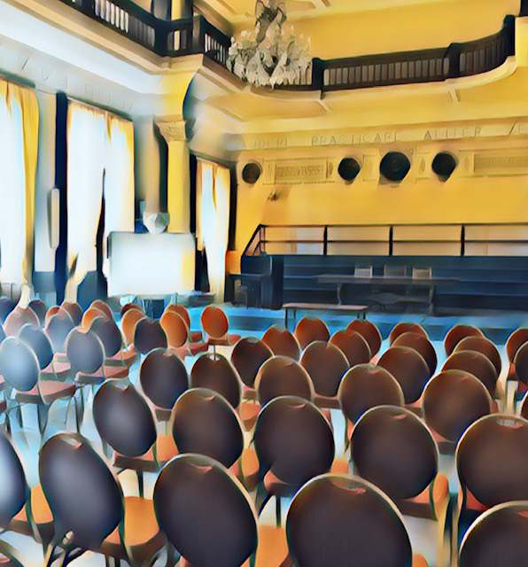
Notizie utili
ACCOGLIENZA CLASSI PRIME: DAL 7 AL 19 SETTEMBRE
RECUPERO PAI: DAL 7 AL 19 SETTEMBRE ACCOGLIENZA CLASSI SECONDE: DAL 7 AL 19 SETTEMBRE
INZIO LEZIONI: 24 SETTEMBRE
N.B. TUTTE LE INFORMAZIONI SARANNO RESE DISPONIBILI IN TEMPO REALE SUL SITO E SUL REGISTRO

